Slide 1
Презентація на тему:
“Атомна електростанція”
Підготував
Учень 11 класу
Тонконог Іван

Slide 2
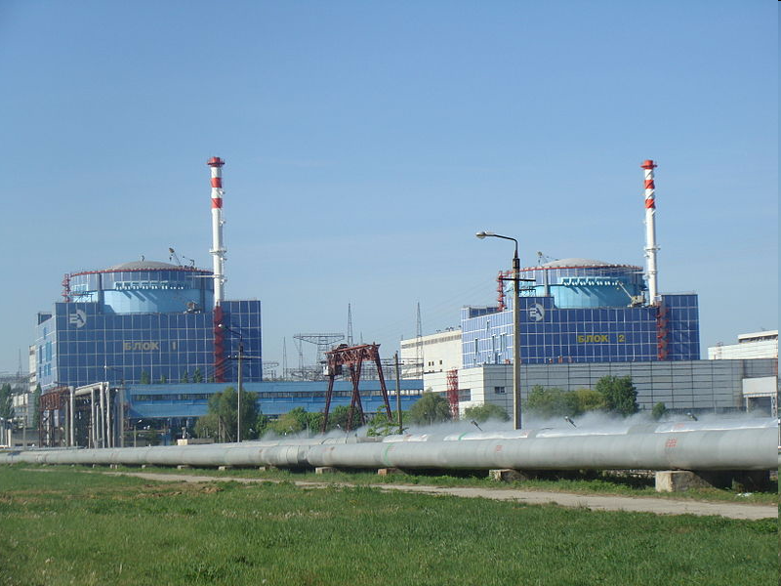
Атомна електростанція
це електростанція, в якій атомна енергія перетворюється в електричну.

Slide 3
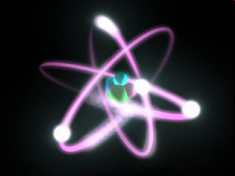
Атомні електростанції по виду енергії, що оримується можна розділити на:
-Атомні електростанції (АЕС), призначені для вироблення тільки електроенергії.
-Атомні теплоелектроцентралі (АТЕЦ), що виробляють як електроенергію, так і теплову енергію.
-Атомні станції теплопостачання (АСТ), що виробляють лише теплову енергію.

Slide 4
Принцип роботи АЕС
Енергія, що виділяється в активній зоні реактора, передається теплоносію першого контуру. Далі теплоносій подається насосами в теплообмінник (парогенератор), де нагріває до кипіння воду другого контуру. Отримана при цьому пара надходить у турбіни, обертаючі електрогенератори. На виході з турбін пара надходить у конденсатор, де охолоджується великою кількістю води, що надходять з водосховища.

Slide 5
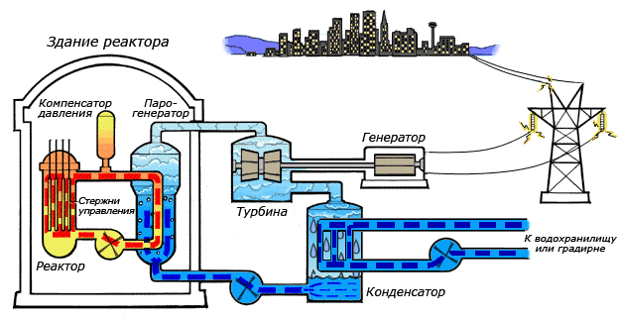
Схема работи АЕС с (ВВЕР)

Slide 6
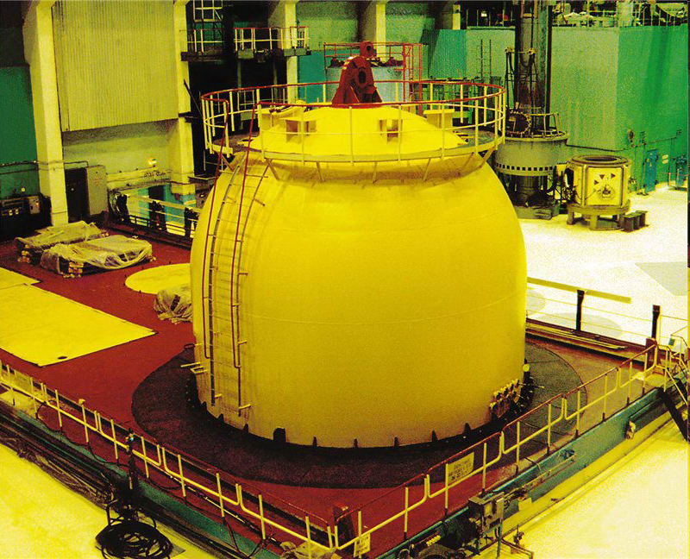

Slide 7
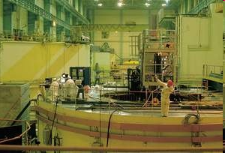
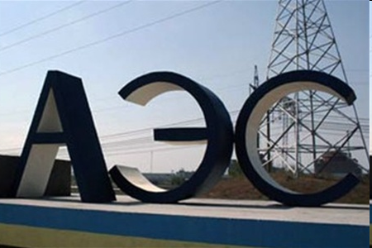
Переваги АЕС
Головна перевага - незалежність від джерел палива із-за невеликого використання його. Витрати на перевезення ядерного палива на відміну від традиційного вугілля незначні.
Величезною перевагою АЕС є їх відносна екологічна чистота.
АЕС не споживають кисню взагалі.
Крім того, більший питомий викид радіоактивних речовин дає вугільна станція. У вугіллі завжди містяться природні радіоактивні речовини, при спалюванні вугілля вони практично повністю потрапляють в зовнішнє середовище. При цьому питома активність викидів ТЕС в кілька разів вище, ніж для АЕС.

Slide 8
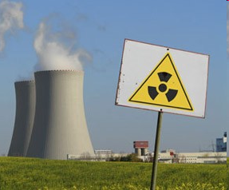
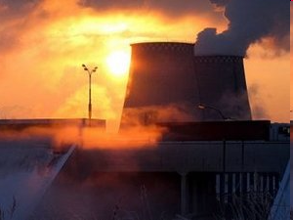
Недоліки АЕС
Опромінене паливо небезпечне, вимагає складних і дорогих заходів з переробки та зберігання.
Небажаним є режим роботи зі змінною потужністю для реакторів, що працюють на теплових нейтронах.
З точки зору статистики та страхування великі аварії вкрай малоймовірні, однак наслідки такого інциденту вкрай важкі.
Великі капітальні вкладення, як питомі,так і загальні, необхідні для спорудження станції, її інфраструктури, а також у разі можливої ​​ліквідації.

Slide 9
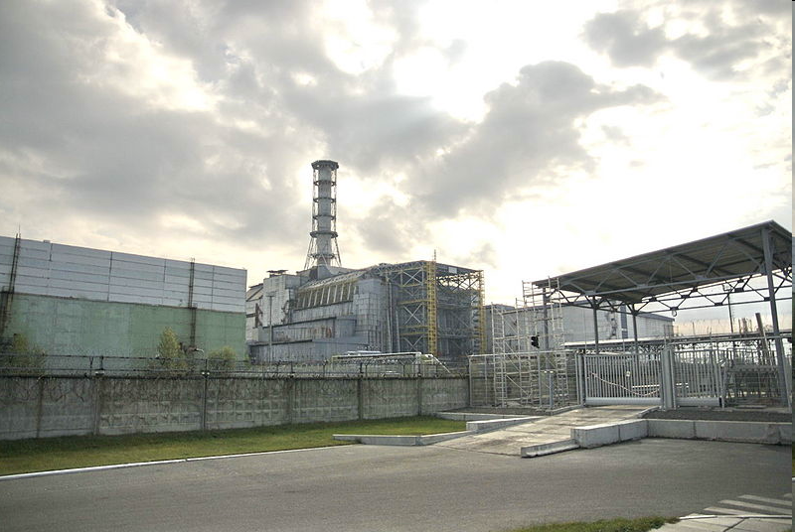
Українські АЕС
Чорнобильська атомна електростанція (ЧАЕС)

Slide 10
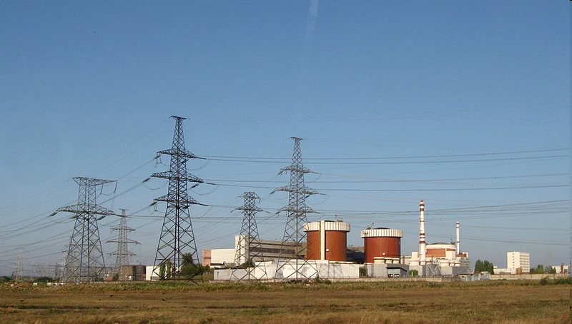
Південно-українська атомна електростанція

Slide 11
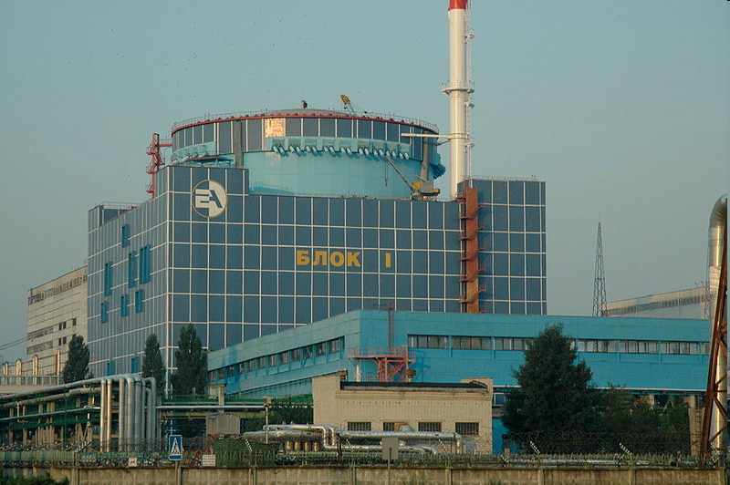
Хмельницька атомна електростанція

Slide 12
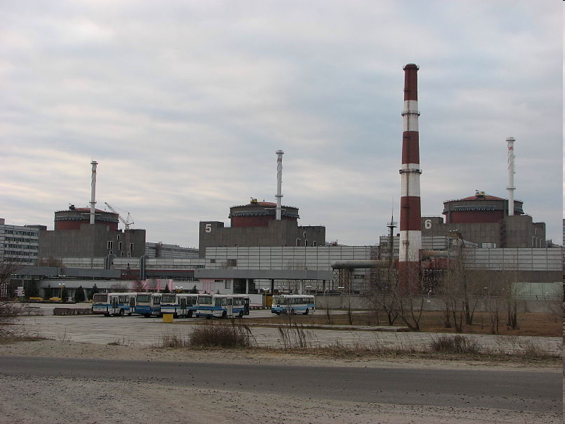
Запорізька атомна електростанція
Запорізька АЕС — найбільша електростанція Європи

Slide 13
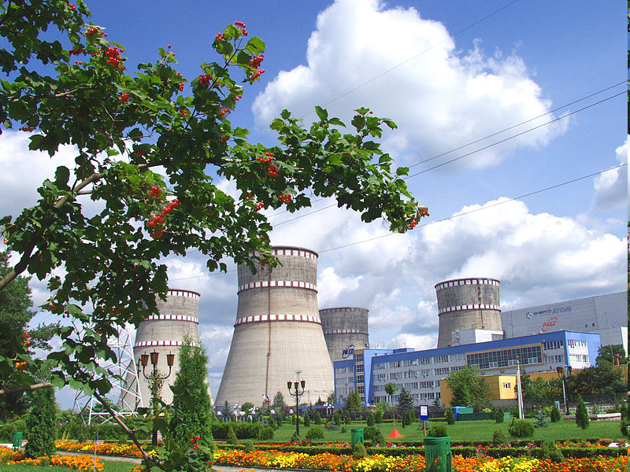
Рівненська атомна електростанція

Slide 14
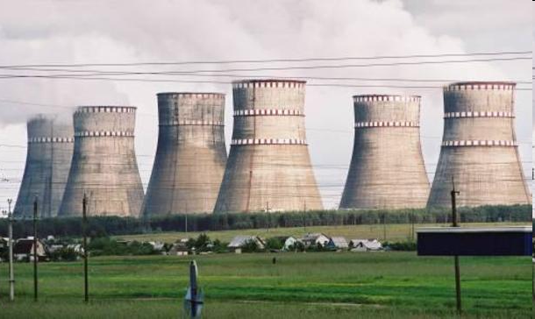
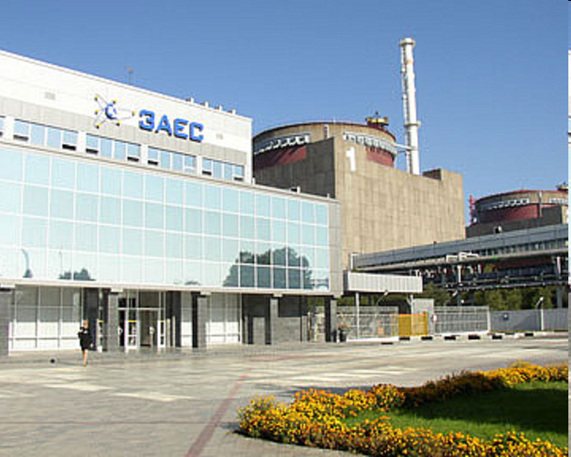
На працюючих українських АЕС встановлено 15 енергоблоків потужністю 13888 Мвт, які виробляють прибл. 40~50 % від загального обсягу електроенергії в Україні.
У 2010 році частка АЕС у виробленні
електроенергії по Україні склала 47,4 %.

